Slide 1
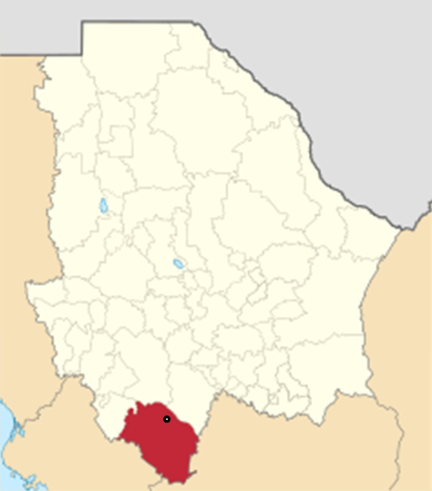

CHOREACHI, GUADALUPE Y CALVO

Slide 2
Número de localidades y viviendas encuestadas
38 COMUNIDADES
396 VIVIENDAS
Población habitante 1474

Slide 3
COMUNIDADES CENSADAS
LECHUGUILLA
LA SOLEDAD
TEJAMANIL DEL ABAJO
LA JOYA
CABEZA DE BORREGO
EL NARANJO
EL COCONO
MEZA MAURICIO
EL BARRO
EL RANCHITO
CONOCIDO CABEZA DE OSO
ARROYO DE MULATOS
MEZA DE MULATOS
LA LAJA
AGUA AMARILLA
PEÑASCO
PIEDRA BOLA
MESA DE SAPAREACHI
EL TERRERO
CERRO PELON
ROJOSARARE
MEZA DE RAYABO
MESA DEL DURAZNO
SITANACHI
PALMILLAS
ARROYO GUAZACHIQUE
GUAZACHIQUE
CUMBRES DURAZNO
AROLLO DEL CANDIL
ARROYO DEL MANZANO
ARROYO DE LA RATA
BASIGOCHI
BATABACHI
BATAYEACHI
BUENAVISTA
CASOACHI
CHICARARE
CHIMORARE

Slide 4

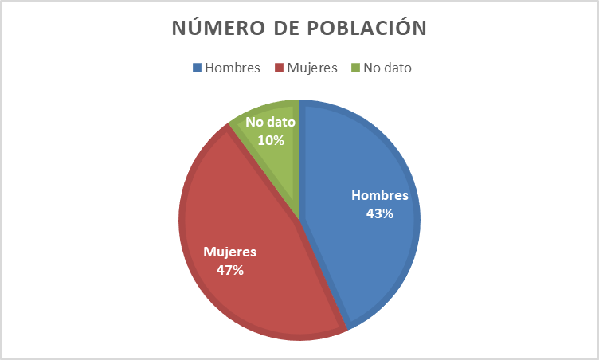
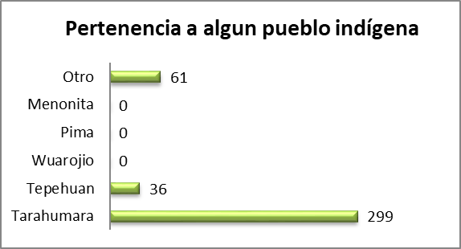
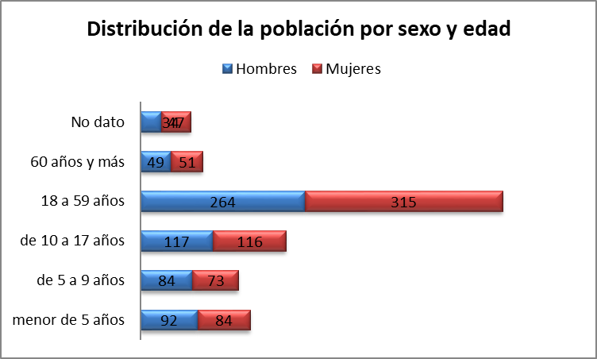
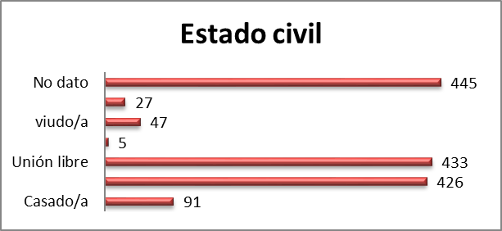

Slide 5

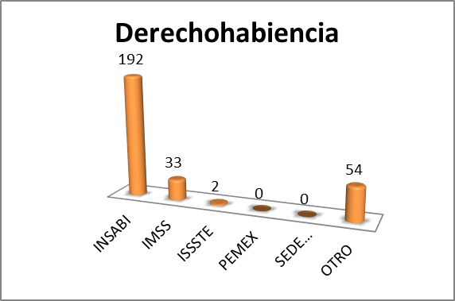
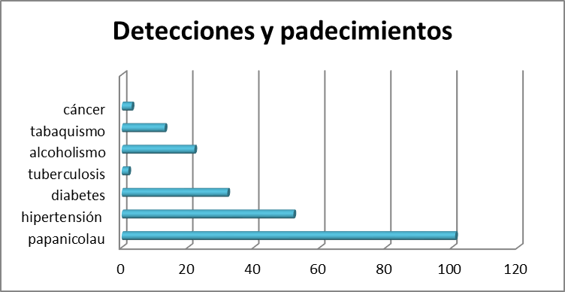
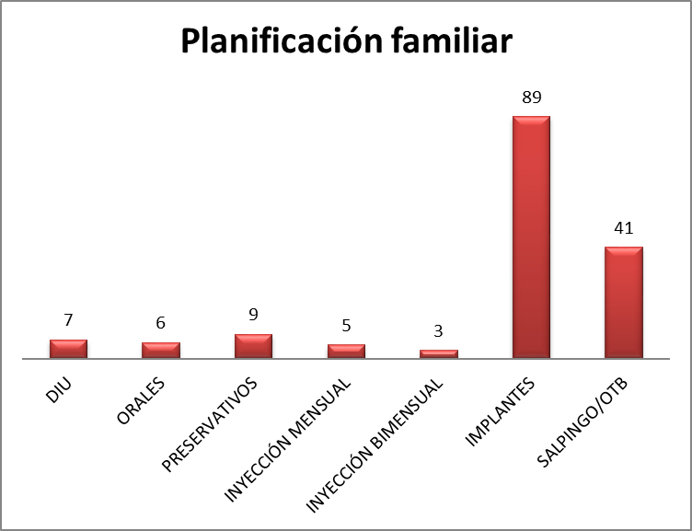
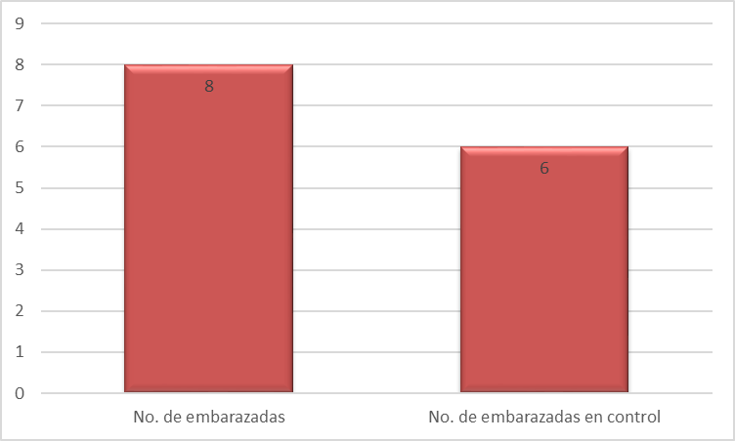

Slide 6
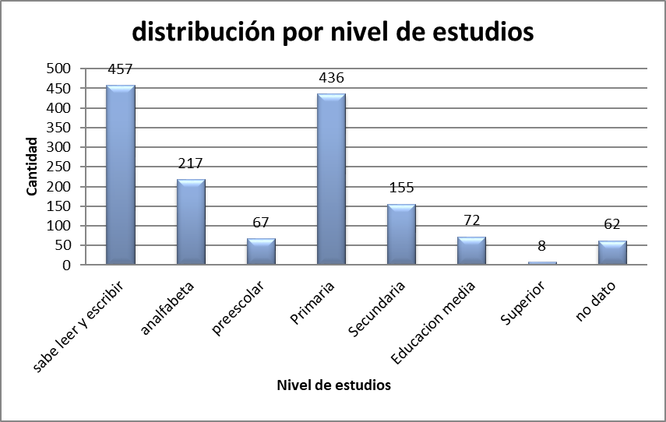
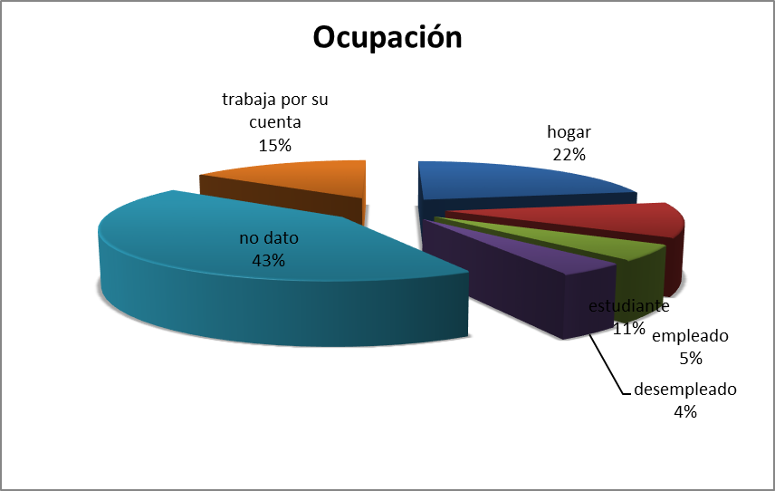
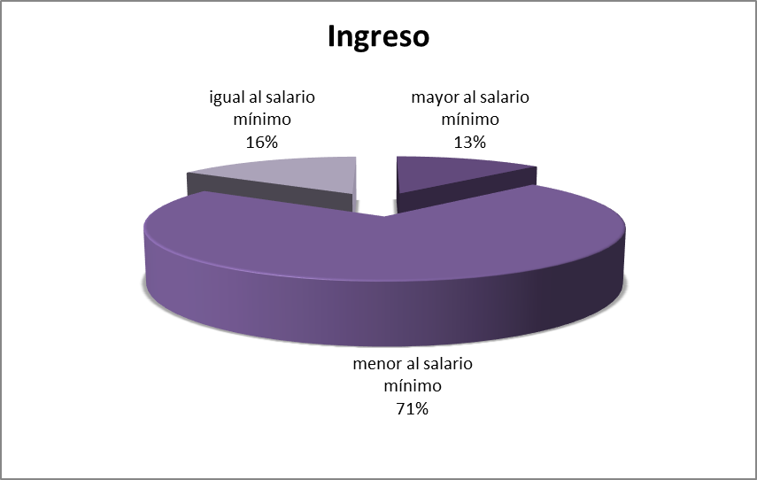

Slide 7

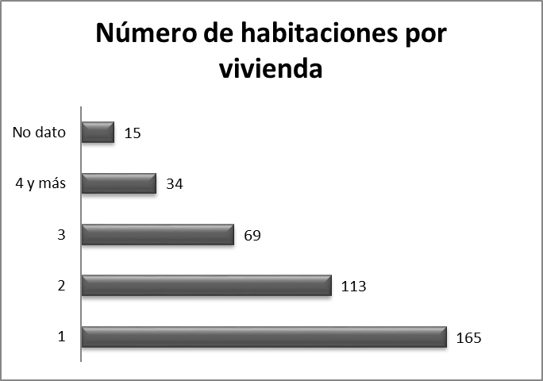
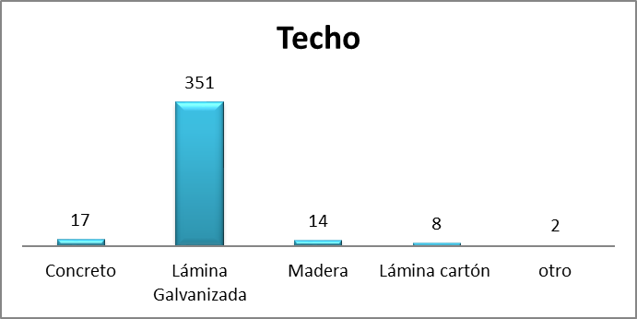
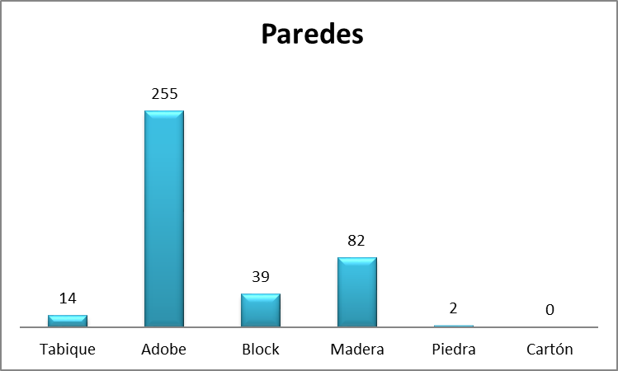
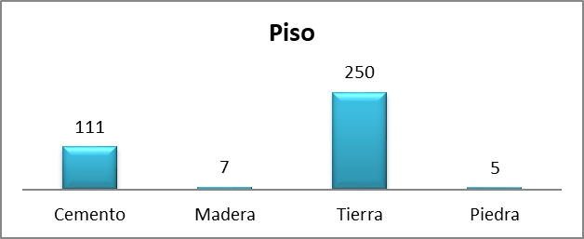

Slide 8
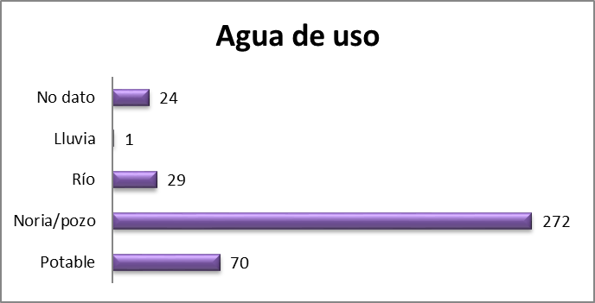
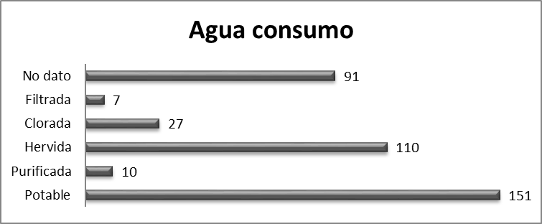
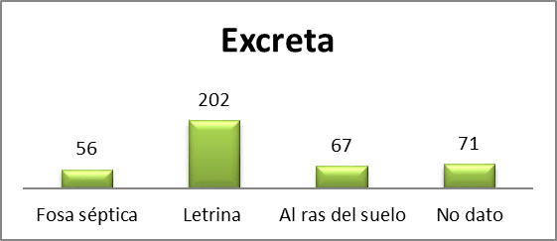
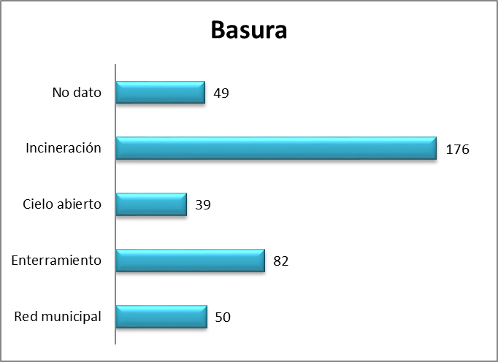

Slide 9
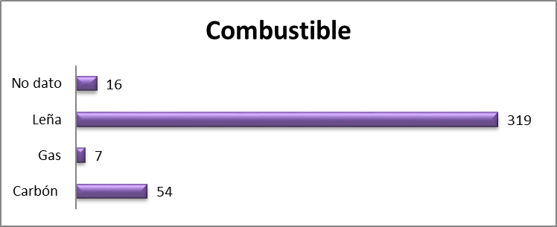
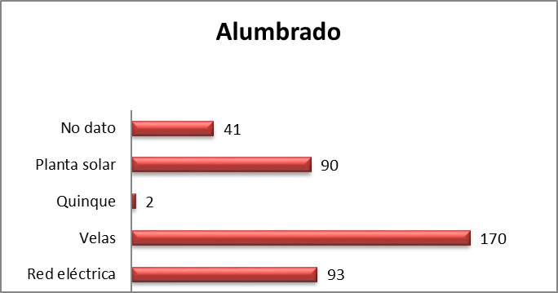
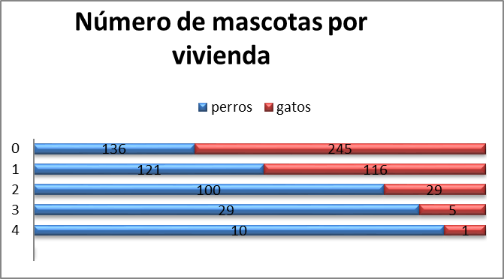

Slide 10
PROPUESTAS DE INTERVENCIÓN
Apoyo para actividades productivas (el 52% de su población es económicamente activa, un 84% con ingresos menores al mínimo)
Apoyo para ampliación de vivienda (21 viviendas con una sola habitación)
Reforzamiento de la educación (el nivel educativo predominante es la primaria (56%, secundaria solo el 15%)
Apoyo para el suministro y calidad de agua (225 viviendas adquieren el agua de noria o pozo)
Apoyo para el energía eléctrica (30 viviendas no cuentan con este servicio)
Apoyo de servicio médico (atención de padecimientos hipertensión y diabetes)
Apoyo para la construcción de fosas sépticas y letrinas (46 manifiestan que la disposición de excretas es al ras del suelo.

